Slide 1

DATA WAREHOUSE & KNOWLEDGE MANAGEMENT
DATA QUALITY DAN INFORMATION QUALITY
M. Afdal, ST., M.Kom
Mata Kuliah :
Data Warehouse

Slide 2
Latar Belakang
Adanya transformasi dari teknologi digital, seseorang atau sebuah organisasi mampu untuk mendapatkan lebih banyak informasi, memudahkan komunikasi, serta memungkinkan untuk membentuk kolaborasi baru antara satu orang dengan yang lainnya Informasi yang beragam perlu ditata dan dikompilasi dengan baik agar para pembuat keputusan dapat memutuskan keputusan dengan tepat.
Pengambilan keputusan pada data warehouse sering kali digunakan oleh sebuah organisasi, perusahaan maupun instansi pemerintahan.
Knowledge management membantu pengguna untuk mengelola semua aset pengetahuan di dalam suatu organisasi atau perusahaan secara lebih baik. Untuk dapat mengelola aset-aset pengetahuan dengan baik dari beragam sumber data, maka tentunya diperlukan konsep data warehouse di dalamnya.
Data warehouse merupakan tempat penyimpanan data perusahaan atau institusi yang disusun sedemikian rupa sehingga mengandung makna dan digunakan untuk analisa dan pelaporan.
Dengan mentarsformasikan data menjadi informasi yang berguna, data warehouse mengijinkan pengambil keputusan untuk melakukan analisis lebih sesuai dengan kenyataan, akurat dan konsisten. Maka dari itu, diperlukan data warehouse yang didalmnya terdapat data yang berkualitas serta informasi yang berkualitas pula.

Slide 3
Rumusan
Masalah
Tujuan
Penelitian
Berdasarkan pemaparan latar belakang diatas, maka dapat dirumuskan permaslahan yaitu :
1. Bagaimana keterkaitan antara Data Warehouse dan Knowledge Managament.
2. Bagaimana Data Warehouse dalam membantu peningkatan kualitas data dan kualitas informasi.
Adapun tujuan dari penelitian yang dilakukan, sebagai berikut :
1. Untuk mengetahui keterkaitan peran antara Data Warehouse dan Knowledge Managament.
2. Untuk mengetahui peran Data Warehouse dalam membantu peningkatan kualitas data dan kualitas informasi.

Slide 4
Alan Fost menyatakan bahwa Knowledge Management merupakan sebuah sistem untuk mengelola dan memeanajemen aset-aset pengetahuan pada suatu organisasi, memadukan strategi, sistem, proses, dan teknis, untuk mencapai tujuan organisasi.
Definisi Knowledge Management
Duhon menyatakan bahwa Knowledge Management merupakan sebuah disiplin ilmu khusus (bukan hanya sebatas sebuah sistem dan aplikasi saja) yang mengutamakan pendekatan terintegrasi untuk melakukan identifikasi, evaluasi, dan berbagi semua aset pengetahuan pada suatu organisasi, yang meliputi dokumen, aturan, database, pengalaman kerja pegawai, file, dan sebagainya.
Davenport menyatakan bahwa Knowledge Management merupakan sebuah kesatuan sistem untuk mengambil, mengelola, dan mendistribusi semua hal pada suatu organisasi dengan memanfaatkan pengetahuan.

Slide 5
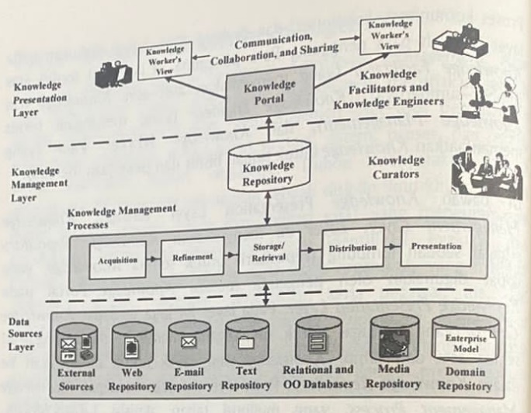
Tiga Layer Pada Knowledge Management
1.Knowledge Presentation Layer merupakan layer pada Knowledge Management, yang berfungsi untuk menyajikan Knowledge ke pengguna melalui Knowledge Portal.
2. Knowledge Management Layer. Layer ini menyediakan Knowledge Repository sebagai sebuah lumbung (repositori) untuk semua Knowledge, yang japat digunakan oleh pengguna melalui Knowledge Portal pada Knowledge Presentation Layer.
3. Data Source Layer. Sebagaimana namanya, pada layer terbawah ini, terdapat berbagai sumber Knowledge berasal. Sumber-sumber Knowledge dapat meliputi database, repositori (Domain Repository, Media Repositoty, Web Repositoty, E-Mail Repository, Text Repository), dan sumber-sumber eksternal (dokumen, file, flat file).

Slide 6
Perananan Data Warehouse dan Knowledge Management
Menyediakan Executive Information System (EIS).
Menyediakan Management InformatIon System (MIS). On line Analytical Processing (OLAP) adalah engine pada Data Warehouse yang memiliki peran penting di dalam analisis data untuk pengguna dan juga pada Knowledge Management.
Data Warehouse menjadi penyumbang aset terbesar untuk kumpulan data-data sember knowledge bagi knowledge management pada perusahaan.
Dapat memperluas peran dari Knowledge Management untuk membantu di dalam analisis, pengambilan keputusan.
menyediakan Decision Support System (DSS).

Slide 7
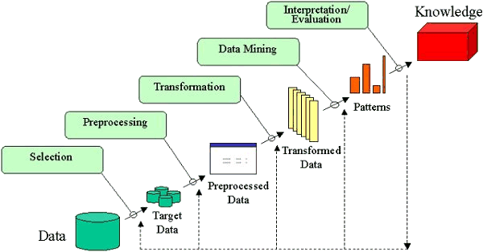
Knowledge Discovery in Database (KDD)
Terdapat lima langkah pada KDD untuk menghasilkan Knowledge dari data :
Selection
Proses seleksi terhadap data-data yang relevan dan tepat sesuai dengan kebutuhan Knowledge yang diinginkan
Preprocessing
Proses Preprocessing terhadap Target Data, untuk menghasilkan Preprocessed Data.
Transfomation
Transfomation terhadap Preprocessed Data untuk menghasilkan Transformed Data.
4. Penambangan pengetahuan (Knowledge)
Hasilnya adalah berupa pola (Pattern).
5. Interpretation/Evaluation
Menghasilkan Knowledge
Merupakan sebuah algoritma, proses, dan pendekatan yang digunakan baik di Data Warehouse (bersama dengan OLAP) maupun pada Knowledge Management, untuk membantu menganalisa pola-pola data, mengindentifikasi data, Pembaruan data, dan kevalidan data.

Slide 8
Margareth Rouse menyatakan bahwa kualitas data (Data Oualink merupakan tolok ukur, persepsi, dan penilaian mengenai sejauh mana data atau sekumpulan data masih dalam keadaan segar, dalam artian data tersebut akurat, relevan, baru, dan belum mengalami perubahan. sehingga sangat membantu di dalam penentuan dan pemahaman akan suatu konteks tertentu.
Definisi Kualitas Data (Data Quality)
IBM menyatakan bahwa kualitas data (Data Quality) merupakan ciri dan syarat mutlak dari sSuatu data, yang sangat membantu di dalam proses pengambilan keputusan (Decision Making).
Informatica menyatakan bahwa Data Quality merupakan salah satu syarat mutlak dari sebuah data, agar konteks yang dikonsumsi oleh pengguna data serta dapat dipahami oleh pengguna bersangkutan dengan baik.

Slide 9
secara garis besarnya, kualitas informasi atau Information Quality merupakan suatu kondisi dari sebuah informasi yang dapat dipercaya, dapat dipertanggung jawabkan kebenarannya, dan memberi manfaat bagi pengguna. Baik kualitas data maupun kualitas informasi, tidak dapat lepas dari akurasi data.
Definisi Kualitas Informasi(Quality Information)

Slide 10
Manfaat Adanya Kualitas Data dan Kualitas Informasi
Meningkatkan Kualitas Layanan
Meningkatkan Produktifitas
Meningkatkan Kehandalan Strategi Pengambilan Keputusan
Penghematan Anggaran Organisasi
Penurunan Risiko IT Organisasi
Menghindari Terjadinya Kontaminasi Data
Meningkatkan Kinerja Organisasi
Menghasilkan Keputusan Berkualitas

Slide 11
14 Indikator untuk Kualitas Data (Data Quality)
Data Type
  merupakan jenis atau pengelompokkan terhadap nilai dari data-data yang disimpan ke dalam media penyimpanan data struktural (umumnya database) agar benar dan sesuai, sehingga memudahkan di dalam manajemen, pengelolaan, dan pemrosesan data beserta dengan nilai-nilai di dalamnya.
Accuracy
  Accuracy menyatakan bahwa data yang disimpan, harus terjamin kebenaran dan kevalidan nilai di dalamnya. Accuracy menjadi indikator dari sejauh mana kualitas data (DataQuality) dan kualitas informasi (Information Quality) yang imiliki oleh organisasi.
Consistency
Consisteny merupakan kekonsistenan nilai dari sebuah data pada setiap field, saat diletakkan atau dipindahkan pada berkas apapun. Nilai dari semua field pada data akan tetap, tanpa terpengaruh oleh perbedaan media atau berkas penyimpanannya.

Slide 12
14 Indikator untuk Kualitas Data (Data Quality)
4. Completeness
Completeness dimaksudkan bahwa di dalam data--data digital yang tersimpan pada sistem (misal pada database), tidak memiliki kesalahan pemakaian atribut dan kesalahan nilai dari atribut.
5. Domain Integrity
Indikator Domain Integrity berhubungan erat dengan indikator Completenes. Hal ini disebabkan oleh karena indikator Domain Integrity fokus kepada pengecekan nilai dari atribut yang ada agar sesual dengan batasan yang ditentukan.
6. Redudancy
Redudancy atau duplikasi data, dimaksudkan sebagai indikator untuk mengecek ada tidaknya duplikasi data atau pengulangan data, baik pada Record, Row, atau kolom, maupun keseluruhan data, yang dapat memberikan pengaruh buruk dari sisi kualitas data, pemborosan pemakaian kapasitas penyimpanan data, ketidak konsistenan data,serta konsumsi sumber daya komputasi.

Slide 13
14 Indikator untuk Kualitas Data (Data Quality)
7. Structural Definiteness
Structural Definiteness fokus kepada struktur dari data beserta dengan nilai yang ada di dalamnya, sehingga indikator ini akan melihat dari Struktur data (yang terdiri atas sub-sub bagian) beserta dengan nilai yang diinputkan di dalam sub-sub bagian untuk struktur data tersebut Nilai bukan saja harus terisi dengan benar, tapi juga lengkap dan tepat.
8. Conformance To Business Rules
Conformance To Business Rules sebagai salah satu indikator Data Quality dan Information Quality, diartikan bahwa data-data yang disimpan harus memuat nilai dengan ketentuan (Rules) yang telah berlaku secara umum. Business Rules harus dipatuhi oleh pengguna, agar data yang dinputkan dapat sesuai dengan aturan yang berlaku, sehingga menjamin kualitas data.
9. Clarity
Clarity secara harfiah dalam Data Quality adalah kejelasan data. Data-data yang dikumpulkan pada Data Warehouse untuk kebutuhan Data Quality, haruslah memiliki kejelasan.

Slide 14
14 Indikator untuk Kualitas Data (Data Quality)
10.Data Anomaly
Data Anomaly adalah terjadinya anomali atau ketidak wajaran terhadap sebuah data, jika dilihat dari akurasinya. Dalam hal ini, satu atau sekumpulan data memiliki nilai yang berbeda dengan nilai aslinya.
11.Duplication
Duplication menekankan kepada bagaimana menilai kualitas data, dilihat dari ada tidaknya baris (Record/Row) yang sama dalam satu sistem.. Duplication memberikan dampak buruk dari sisi kualitas data, kualitas informasi, pemborosan ruang penyimpanan, hingga pemborosan sumber daya (Resource) komputasi.
12.Timely
Timely berarti bahwa data-data pada Data Warehouse yang memenuhi kaidah dan syarat untuk Data Quality, harus dapat mempresentasikan waktu dari data tersebut.

Slide 15
14 Indikator untuk Kualitas Data (Data Quality)
13.Adherence To Data Integrity Rules
Adherence To Data Integrity Rules menyatakan bahwa data-data di dalam Data Quality untuk Data Warehouse, harus mentaati aturan- aturan baku di dalam proses keterhubungan data. Aturan-aturan baku di dalam proses keterhubungan data, salah satunya meliputi relasi antar data di dalam tabel pada suatu database.
14.Usefulness
Usefulness diartikan bahwa data harus digunakan dengan sebenar- benarnya oleh pengguna dan bermantaat bagi pengguna. Semakin data tersebut bermanfaat bagi pengguna dan digunakan dengan sebaik-baiknya oleh pengguna, maka data tersebut semakin tepat untuk masuk ke dalam kriteria Data Quality.

Slide 16
7 Tantangan Yang Dihadapi
Database Performance
Performasi Database
Data Modelling
User Expetation
Pemodelan Data
Keinginan dan Harapan Pengguna
Businnes Rules
Management Expetation
Aturan-aturan Bisnis
Data Trabsformation
Data Quality
Transformasi Data
Kualitas Data

Slide 17
12 Permasalahan Pada Data Quality
Non Unique Identifier
Violation of Business Rule
Reused Primary Keys
Contradicting Value
Incorrect Value
Incosistent Value
Tidak adanya keunikan terhadap kode suatu produk
Pelanggaran terhadap proses bisnis yang ada di oraganisasi
Pemakaian ulang terhadap primary key
Kontradiksi nilai
Kesalahan nilai
Ketidak konsistenan nilai

Slide 18
12 Permasalahan Pada Data Quality
Multi Purpose Field
Errorneous Integration
Data Dummy
Lack of Data Segmentation
Cryptic Data
Entry Errors
Pemanfaatan field yang majemuk
Tidak adanya integrase dari penmaatan kode data yg berbeda
Terdapat data palsu atau data yg diciptakan untuk mengisi kekosongan
Tidak terdapat pembagian data secara jelas
Penyingkatan data yang menimbulkan keambiguan
Kesalahan di dalam pengisian data

Slide 19
KESIMPULAN
Dari pemamaparan yang telah dijelaskan, dapat diambil kesimpulan bahwasanya Data Warehouse dan Knowledge Management saling berkaitan satu sama lain. Data Warehouse menjadi penyumbang aset terbesar untuk kumpulan data-data sember knowledge bagi knowledge management pada perusahaan. Yang mana, Knowledge Management yang baik adalah Knowledge Management yang memiliki Knowledge Repository yang memuat data-data berkualitas (untuk Knowledge yang baik) hasil seleksi, ekstraksi, agregasi, dan integrasi, bukan sekadar mengumpulkan data dan sumber Knowledge dari beragam sumber saja.
Penggunaan data warehouse di segala laporan telah diringkas dan dapat pula mengetahui segala rinciannya secara lengkap, sehingga mempermudah proses pengambilan keputusan. Data dan informasi yang digunakan sebagai dasar untuk membantu di dalam pengambilan keputusan pelu adanya Data Quality dan Infornmation Quality, bertujuan untuk membantu organisasi di dalam menghasilkan keputusan yang berkualitas. Keputusan yang berkualitas adalah keputusan yang diambil secara matang, dengan mempertimbangkan segala fakta, data, dan informasi yang tersedia. Informasi dan data pada laporan data warehouse menjadi target informative bagi user atau penggunanya.

Slide 20
TERIMA KASIH

